Slide 1
Квоти на імпорт мінеральних добрив
Олег Нів’євський, Соломія Піх та Світлана Таран
Київська школа економіки

Slide 2
Зміст
Коротко про суть та історію питання
Основні параметри ринку міндобрив
Пропозиції по квотуванню
Економічне моделювання наслідків
Інші наслідки
Висновки та рекомендації

Slide 3
1. Коротко про суть та історію питання
Мінекономіки нещодавно виступило із ініціативою запровадження квотування імпорту міндобрив до України незалежно від країни походження:
  Азотна група добрив (аміачної селітри та вапняково-аміачної селітри, карбаміду та карбамідо-аміачної суміші - КАС) та
  Комплексні добрива (NP та NPK-добрива)
Така ініціатива зроблена за результатами проведеного розлідування Міжвідомчою комісією з міжнародної торгівлі відповідно до рішення від 21.08.2019 №СП-425/2019/4411-03, яке було зроблено на вимогу виробників хімічної промисловості
До сьогодні, обмеження на імпорт були лише за країною походження, - з Російської Федерації, у вигляді:
  з 2008 р. - антидемпінгові заходи щодо імпорту аміачної селітри,
  з 2017 р. - антидемпінгові заходи щодо карбаміду та КАС
  З липня 2019 р. імпорт міндобрив з РФ взагалі заборонений

Slide 4
2. Основні параметри ринку міндобрив в Україні
джерело: на основі даних FAOSTAT

Slide 5
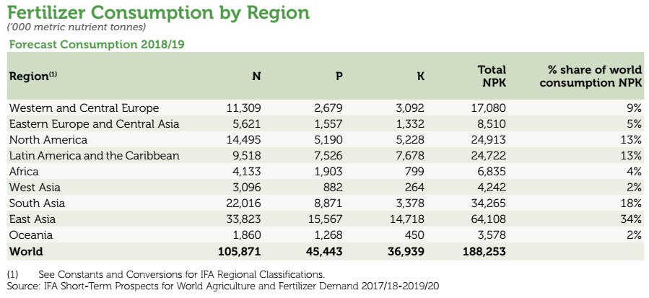
2. Основні параметри ринку міндобрив
СПОЖИВАННЯ В АГРАРНОМУ СЕКТОРІ У СВІТІ: значне домінування азотних добрив
джерело: Nutrien. Fact Book 2019

Slide 6
2. Основні параметри ринку міндобрив

Slide 7
2. Основні параметри ринку міндобрив
Структура ринку
Виробники міндобрив
  Доволі консолідоване виробництво (високі барєри до входження в ринок)
  Рішення АМКУ від 05/09/2019 про примусовий поділ групи OSTCHEM в частині виробників азотних мінеральних добрив (https://amcu.gov.ua/news/primusovij-podil-grupi-ostchem-rishennya-amku)
Споживачі міндобрив – агровиробники
  Більше 40 тис виробників-юросіб та близько 4 млн одноосібників
Трейдери (сервісні компанії)

Slide 8
3. Пропозиції по квотуванню
Джерело: на основі даних Маркер Груп.

Slide 9
3. Пропозиції по квотуванню
Обмеженння митнецею імпорту з РФ
з 2008 р.: антидемп. мито на імпорт з РФ на рівні 10%
Підвищення антидемп. мита на імпорт з РФ на рівні до 42,96%
Заборона імпорту з РФ
Підвищення антидемп. мита на імпорт з РФ на рівні до 36,03%
Джерело: на основі даних Маркер Груп. дані по Україні середньозважені ціни від виробників та імпортерів без ПДВ та за вирахуванням ціни упаковки

Slide 10
3. Пропозиції по квотуванню
ІМПОРТ
ЗАПРОПОНОВАНІ КВОТИ
Джерело: на основі даних Маркер Груп та інформації від Мінекономіки

Slide 11
3. Пропозиції по квотуванню
Джерело: на основі даних Маркер Груп.

Slide 12
3. Пропозиції по квотуванню
Рішення антидемп. мита на імпорт з РФ на рівні до 32%
Обмеженння митнецею імпорту з РФ
Заборона імпорту з РФ
Запровадж. антидемп. мита на імпорт з РФ на рівні до 32%
Джерело: на основі даних Маркер Груп. дані по Україні середньозважені ціни від виробників та імпортерів без ПДВ та за вирахуванням ціни упаковки

Slide 13
3. Пропозиції по квотуванню
Джерело: на основі даних Маркер Груп та інформації від Мінекономіки

Slide 14
3. Пропозиції по квотуванню
Джерело: Держстат

Slide 15
3. Пропозиції по квотуванню
Комплексні добрива
 | NPK |  |  | NP
 | 2017 | 2018 | 2019 | 2017 | 2018 | 2019
Виробництво, тис.т. | 37.7 | 39.6 | 171.6 | 37.6 | 56.2 | 91.4
Імпорт, тис.т | 1,558.9 | 1,362.6 | 1,472.2 | 388.9 | 304.7 | 556.1
Експорт, тис.т | 0.0 | 0.0 | 0.0 | 0.0 | 0.0 | 0.0
Споживання, тис.т. | 1,596.6 | 1,402.2 | 1,643.8 | 426.5 | 360.9 | 647.5
Виробничі потужності, тис.т | 530.0 | 530.0 | 530.0 | 480.0 | 480.0 | 480.0
джерело: на основі даних агентства Маркер
ІМПОРТ
ЗАПРОПОНОВАНІ КВОТИ
ІМПОРТ
ЗАПРОПОНОВАНІ КВОТИ
Джерело: на основі даних Маркер Груп та інформації від Мінекономіки

Slide 16
3. Пропозиції по квотуванню
Джерело: Держстат

Slide 17
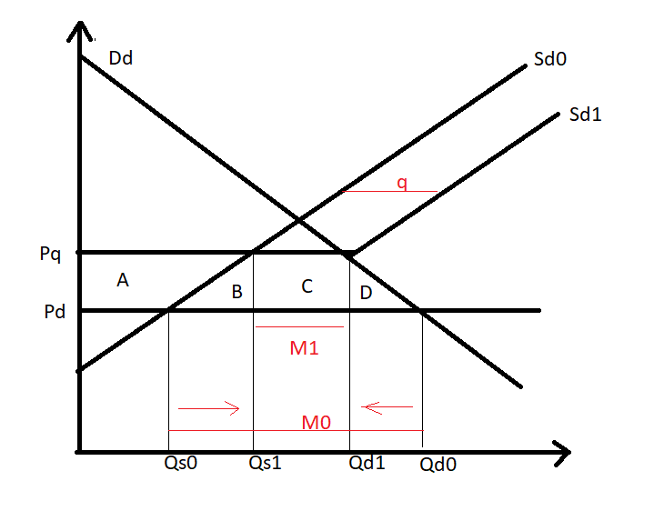
4. Економічне моделювання наслідків
Стандарний інструмент – модель часткової рівноваги (багато спрощень, але це не заважає зрозуміти/змоделювати напрямок впливу)
Ринок міндобрив
Пропозиція міндобрив
Ціна після квоти
Результат:
А+B+C+D – втрати сільгоспвиробиків
A – вигода агрохіміків
C – вигода/рента трейдерів. В найгіршому сценарію це величина ренти держслужбовців від адміністрування та розподілу квот
B+D – чисті економічні втрати
Попит на міндобрива
Ціна до квоти
М0 – імпорт
М1 - квота
Qs0 – вир-во до квоти
Qs1 – вир-во після квоти
Qd0 – вир-во до квоти
Qd1 – вир-во після квоти

Slide 18
4. Економічне моделювання наслідків
Основне питання моделювання:
  величина цінової еластичності попиту та пропозиції (або чутливості ціни до величини попиту та пропозиції)
  для оцінки еластичності потрібне окреме повноцінне дослідження
  ми пішли спрощеним варіантом:
    Подивились на схожі дослідження в економічній літературі, зібрали данні по оценених еластичностях
    Для нашого дослідження зробили оцінку на інтервалах значень еластичностей
    Припущення щодо еластичностей:
      від 0,1 до 0,8, але попит менш еластичний
В моделюванні враховується ЛИШЕ фактор запровадження квот, всі решта факторів – незмінні
Також за основу взяті показники галузі за 2019 рік

Slide 19
4. Економічне моделювання наслідків
Розрахунки проводились для аміачної селітри та NP-добрив, оскільки для інших продуктів запропоновані квоти – не обмежувальні
Результати:
  Очікувана вигода (додаткові доходи) виробників міндобрив – 63-238 млн дол США
  Очікувані втрати сільгоспвиробників – 174-509 млн дол США
  Очікувані вигоди трейдерів – 10-33 млн дол США. В найгіршому сценарію це величина ренти держслужбовців від адміністрування та розподілу квот
  Сукупний ефект на економіку – втрати на рівні 100-238 млн дол США
Більші втрати для NP-добрив через дуже обмежувальну квоту
Очікуване зростання цін на селітру: 5-22%

Slide 20
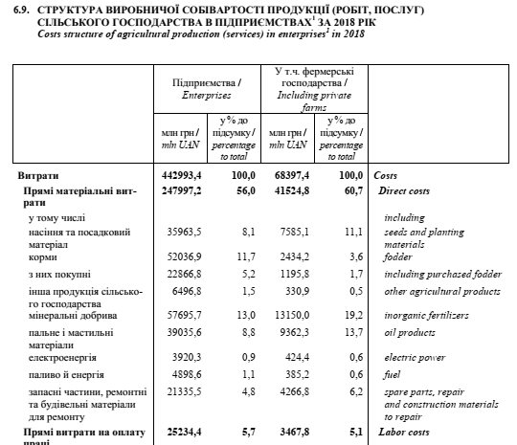
5. Інші наслідки
Агровиробники зазнають втрат. Але менші виробники зазнають більших втрат
Більша частка витрат на міндобрива в структурі собівартості у малих сільгоспвиробників
Source: ДЕРЖСТАТ

Slide 21
6. Висновки та рекомендації
Висновки:
1) Запропоноване квотування імпорту мінеральних добрив призведе до зниження сукупного добробуту країни (ВВП) розрахунково на 100-238 млн дол США
2) Сільгоспвиробники несуть основні втрати обсягом 174-509 млн дол США
  Більші втрати на боці малих сільгоспвиробників
3) Ризики зриву поставок через ліцензування/адміністрування квот (ризик корупції)
Рекомендації:
- не запроваджувати квоти
- працювати безпосередньо з хімічною галуззю над її розвитком (не за рахунок сільгоспвиробників)
  В хімічної галузі є чудовий фактор розвитку – зростаючий і внутрішній попит з боку АПК
  Підвищення ефективності.
    Конкуренція – найкращий мотиватор
    Інвестиції в технології, дослідження, розробки та інновації

Slide 22
ДЯКУЮ! onivievskyi@kse.org.ua https://www.facebook.com/oleg.nivievskyi блог: http://agroportal.ua/views/blogs/author_1772 https://voxukraine.org/uk/item/oleg-nivyevskij/

